Slide 1
Celias tjänster från biblioteket
Presentatörens namn datum

Slide 2
Ämnen
Vilka tjänster erbjuder Celia
Hur används Celias tjänster
För vem är tjänsterna avsedda
Hur ansluter man sig till tjänsten

Slide 3
1. Vilka tjänster erbjuder Celia

Slide 4
Tusentals talböcker
I Celias samlingar finns cirka 50 000 talböcker som kan lånas.
Av dessa är nästan 10 000 svenskspråkiga.
Det produceras hela tiden fler talböcker.
Talbokssamlingen är ungefär likadan som bibliotekets samling; underhållning, spänning, faktaböcker.
Det finns även barn- och ungdomsböcker samt läroböcker allt från lågstadiet till universitetet.

Slide 5
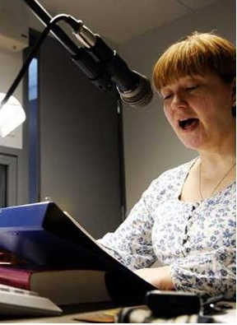
Tillgången är god
Varje år spelas cirka 1000 nya talböcker in.
Alla (gamla och nya) färdiga böcker kan lånas omedelbart, man behöver inte köa.
Vem som helst kan bläddra bland utbudet av böcker www.celianet.fi/sv/
Varje månad utkommer en lista över nya böcker www.celianet.fi/sv/boktips/
Listan kan också beställas till e-posten
celia-se.mailpv.net/

Slide 6
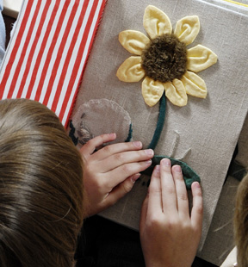
Talböcker och andra alternativ
Talböckernas andel av Celias inemot en miljon lån är årligen över 90 %.
Antalet lånekunder är över 50 000.
Några hundra lånekunder använder förutom talböcker även specialmaterial.
Specialmaterial:
- taktila böcker av tyg för barn under skolåldern
- böcker som tillverkats med punktskrift
- Luetus-böcker avsedda för synskadade

Slide 7
Användningen är gratis
Liksom andra bibliotekstjänster är användningen av Celia-tjänsterna gratis för kunden.
Kostnaderna betalas av skattemedel.
Tjänsterna produceras av Celia, ett ämbetsverk som ligger i Helsingfors och står under undervisnings- och kulturministeriet.

Slide 8
2. Hur används Celias tjänster

Slide 9
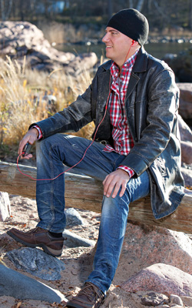
Lyssna via nätet
Kunder som använder en smarttelefon, surfplatta eller dator lyssnar direkt på nätet.
Böckerna lånas ut på nätet och kan avlyssnas inom några minuter.
Lånade böcker returneras automatiskt efter 4 veckor (om lånet inte förnyats).
Kunden har inga bekymmer med returnering eller förseningsavgifter.

Slide 10
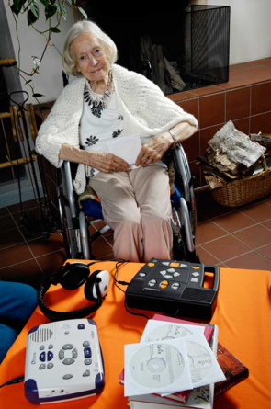
CD-utlåning som ett alternativ
Om kunden inte har någon enhet för webblyssning, kan hen ansluta sig som CD-kund.
Ur Celias klubbar kan kunden låna 1 ̶ 5 talböcker per månad.
Kunden kan låna ytterligare böcker från Celianet om kontaktpersonen har en e-postadress.
CD-skivorna kommer som brevpost till kundens hem.
Efter avlyssningen ska CD-skivorna kasseras med blandavfall, inte returneras.
Även biblioteket kan ha en samling av Celias CD:n.

Slide 11
CD-spelare för avlyssning
För att lyssna på Celias CD-talböcker behövs en CD-spelare av mp3-nivå.
Med Celias talböcker kan du testa om din egen spelare är lämplig: om ljudet hörs -> spelaren är lämplig.
Om du har för avsikt att köpa en CD-spelare för detta ändamål, är det viktigt att kontrollera att avlyssningen fortsätter där den slutade.
Kundanvisning www.celianet.fi/content/uploads/2017/07/svLyssning-av-Celias-CD-talb%C3%B6cker.pdf

Slide 12
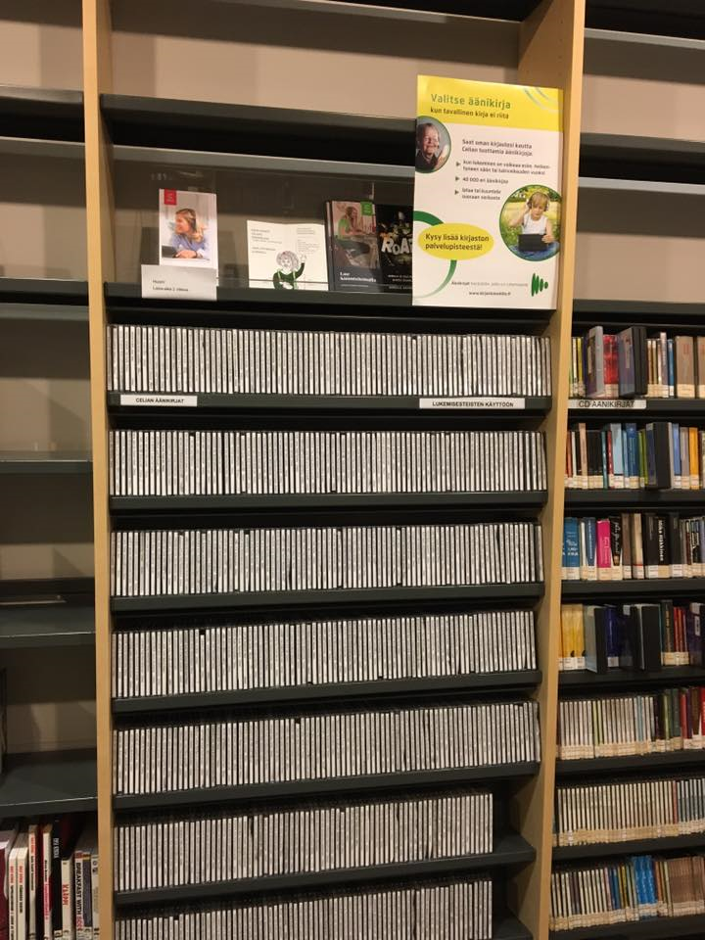
Celias CD-talböcker i biblioteket
Det finns ett antal Celia CD-talböcker i bibliotekshyllan.
CD-skivor lånas och returneras precis som det övriga materialet som kan lånas från biblioteket.
Kunden kan framföra önskemål till personalen om anskaffning av nya böcker.
CD-hyllan vid Karleby bibliotek

Slide 13
3. För vem är tjänsterna avsedda

Slide 14
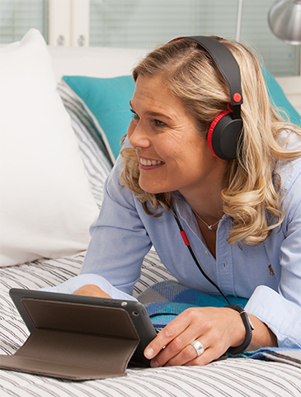
Användarrätten är begränsad
Celias tjänster kan inte användas av alla, utan användarrätten är begränsad.
Tjänsten är avsedd endast för personer som inte kan läsa tryckta böcker.
Det finns många olika orsaker till läsnedsättning:
till exempel synnedsättning, inlärningssvårigheter, nedsatt funktionsförmåga, många sjukdomar.

Slide 15
4. Hur ansluter man sig till tjänsten

Slide 16
Fråga på biblioteket
Biblioteken ansluter kunder till Celia-tjänsten.
På biblioteket måste kunden boka tid / behöver inte boka tid? Skriv här hur ni går tillväga!
Kunden behöver inte ha med sig något skriftligt intyg, ett muntligt meddelande är tillräckligt.
När du ansluter dig får du inledande handledning för användningen. Om du använder en smarttelefon eller surfplatta ska du ta den med dig.
Lägg till en bild om ditt bibliotek

Slide 17
Mer information på webbplatsen: www.celia.fi/sv/
Boksortimentet: www.celianet.fi/sv/

